Slide 1
Направо – вода, и налево – вода.
Плывут здесь суда и туда, и сюда,
Но если захочешь напиться, дружок,
Соленым окажется каждый глоток!

Slide 3
Помогите я на острове!

Slide 5
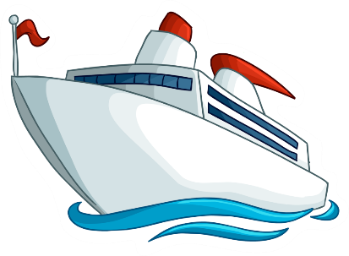
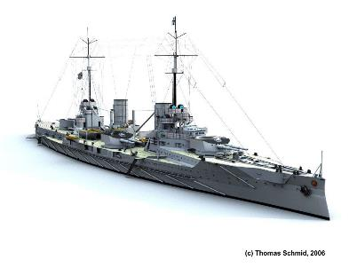
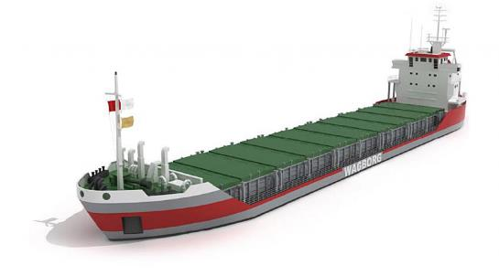

Slide 8
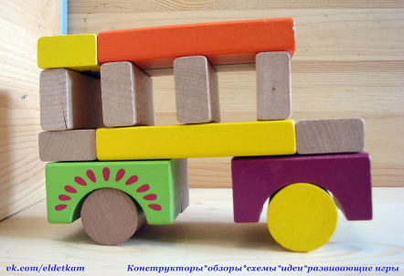
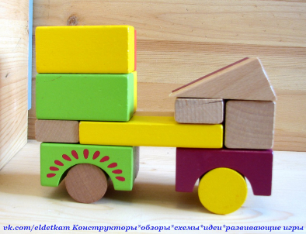
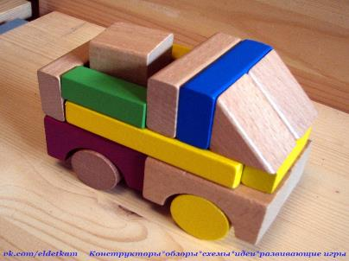
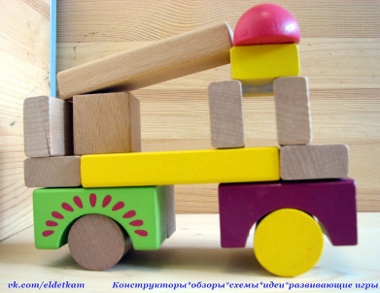

Slide 9
